Slide 1



Aep Hidayatuloh, S.Stat
Pendidikan | : Sarjana Statistika Departemen Statistika FMIPA IPB University
Pengalaman | : Statistician & App Developer - PT Ganesha Cipta Informatika
 | Customer Value Management - PT Asuransi Jiwa Sequislife
 | Senior Data Analyst - StarCore Analytics
GitHub | : https://github.com/aephidayatuloh
Email | : aephidayatuloh.mail@gmail.com
RPubs | : https://rpubs.com/aephidayatuloh
telegram community
https://t.me/GNURIndonesia
Belajar GNU
R Indonesia

Slide 2


Mengintip Data YouTuber Indonesia
Webinar Himpro GSB
Tanggal 19 September 2020
Aep Hidayatuloh
Senior Data Analyst @ StarCore Analytics
aephidayatuloh.mail@gmail.com

Slide 3
Background

Slide 4
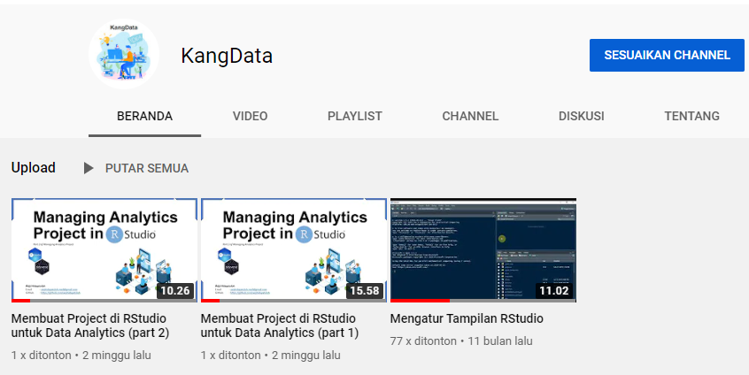
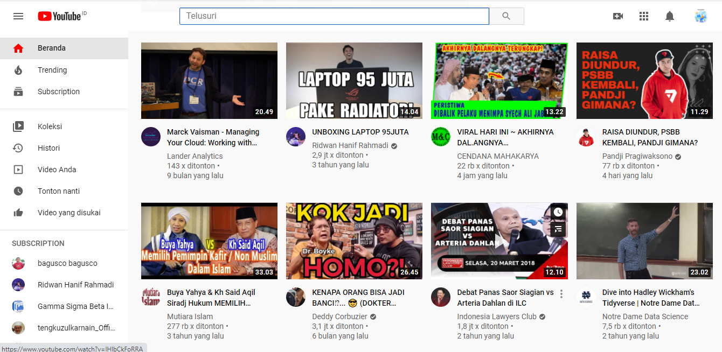
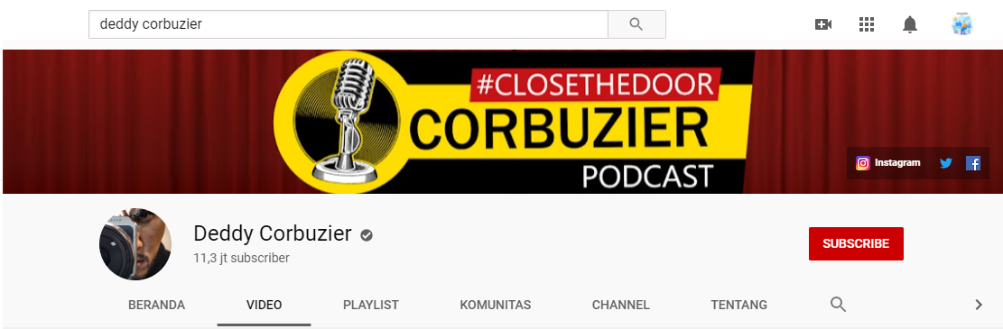
Background

Slide 5
Angka, angka, angka, text…

Slide 6
Ahaaaa….
Data!!!

Slide 7
Data

Slide 8
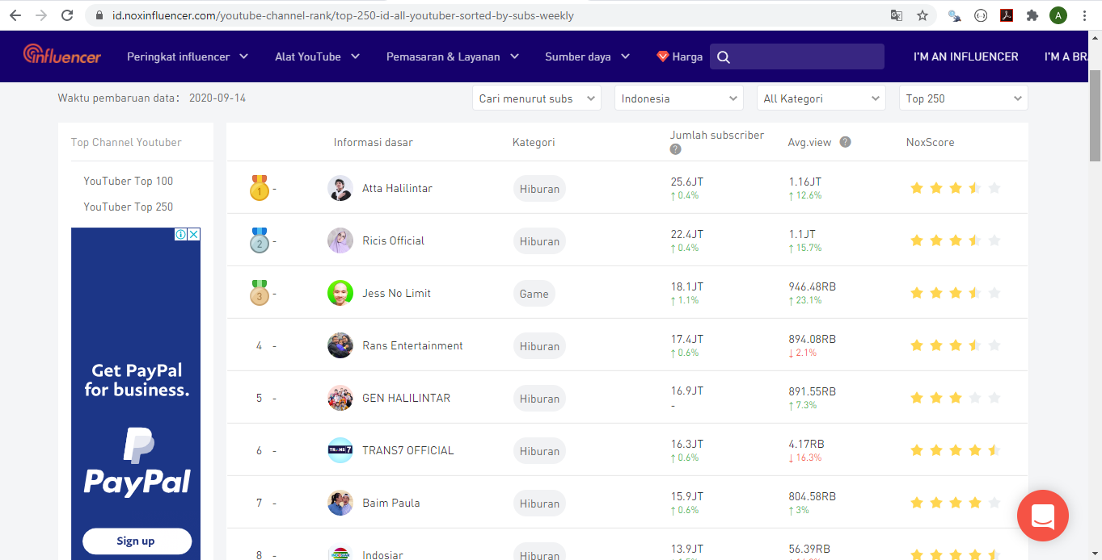
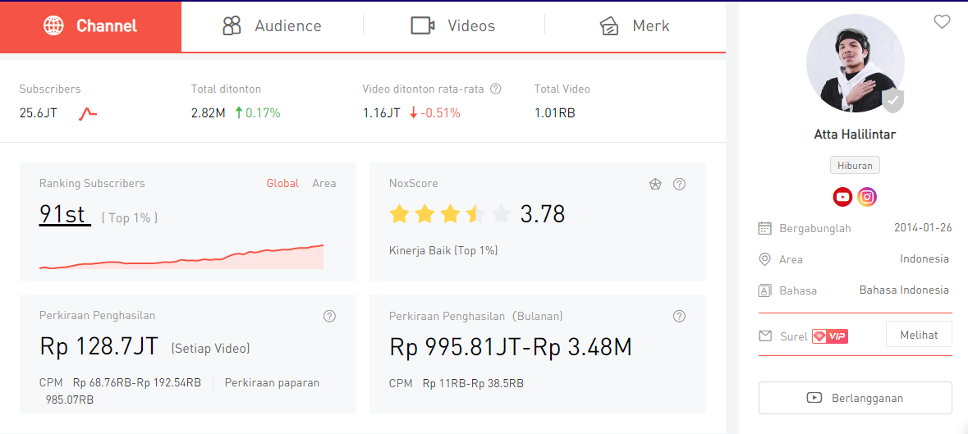
Sumber Data
Crawling data dari https://id.noxinfluencer.com/youtube-channel-rank/top-250-id-all-youtuber-sorted-by-subs-weekly
Scraping via YouTube Data API v3 (package tuber)
246 YouTube Channel

Slide 9
Crawling Data
Buka https://id.noxinfluencer.com/youtube-channel-rank/top-250-id-all-youtuber-sorted-by-subs-weekly dan scroll hingga bagian paling bawah.
Klik kanan dan pilih save as…
Tentukan lokasi penyimpanan file html.
Crawling file yang sudah disimpan untuk mendapatkan link/ID channel dan perkiraan penghasilan.
Gunakan package tuber untuk mendapatkan informasi lain yang dimiliki suatu channel melalui API.

Slide 10
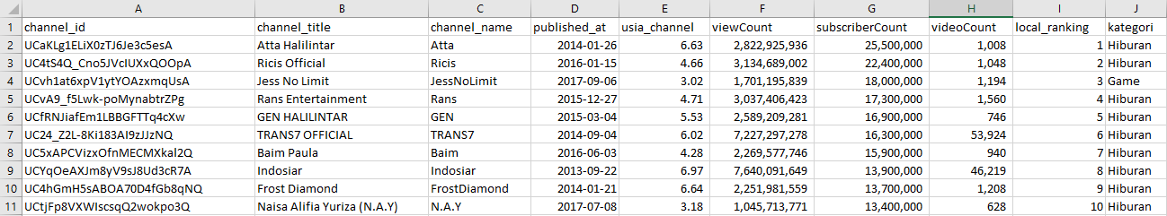
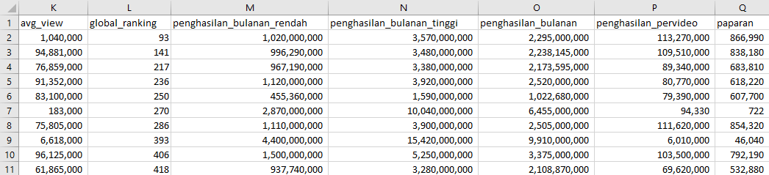
Preview Data

Slide 11
Visualisasi

Slide 12
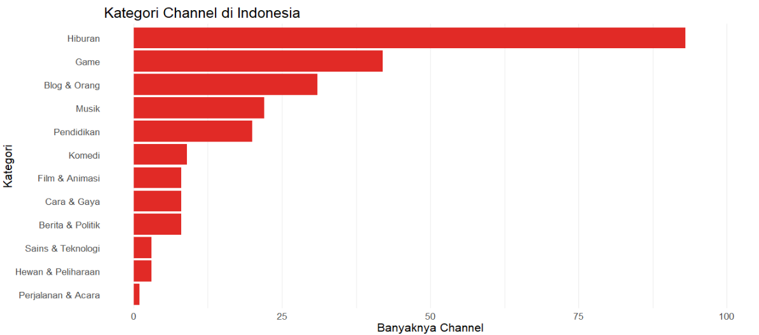
Kategori Channel

Slide 13
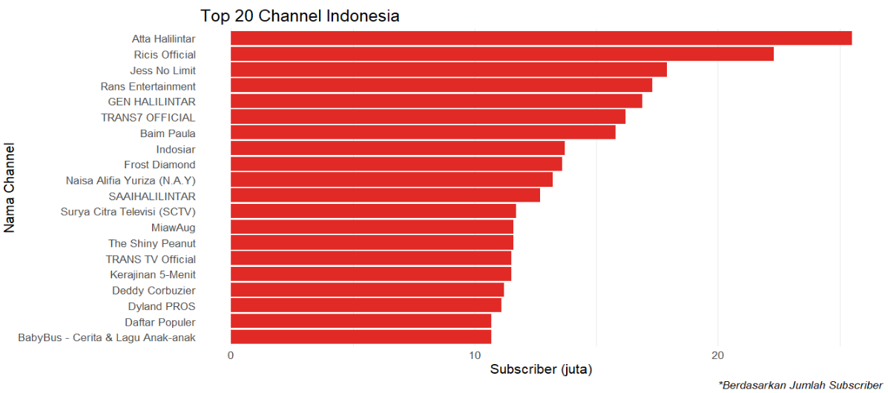
Top Channel

Slide 14
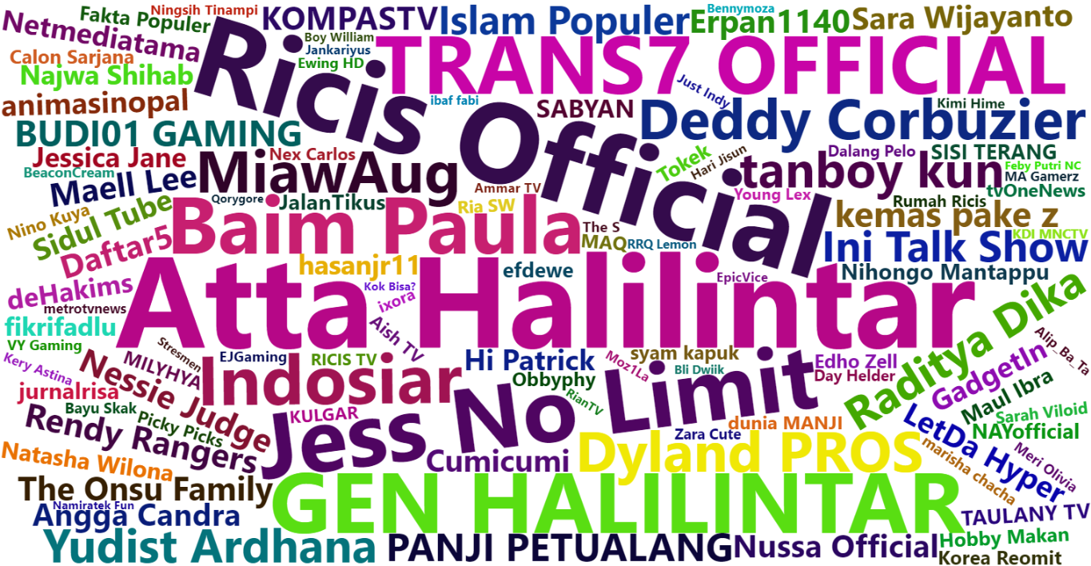
Wordcloud

Slide 15
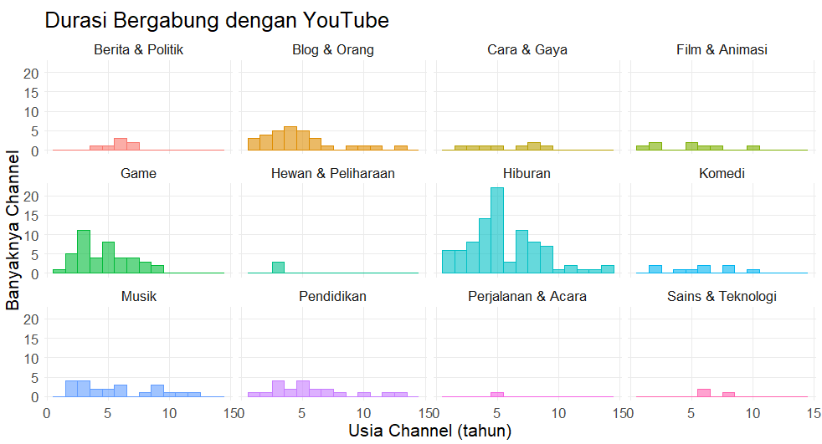
Durasi Bergabung Channel

Slide 16
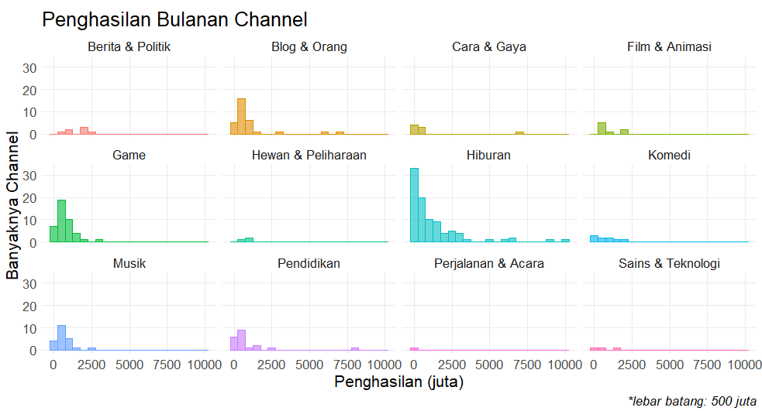
Sebaran Penghasilan

Slide 17
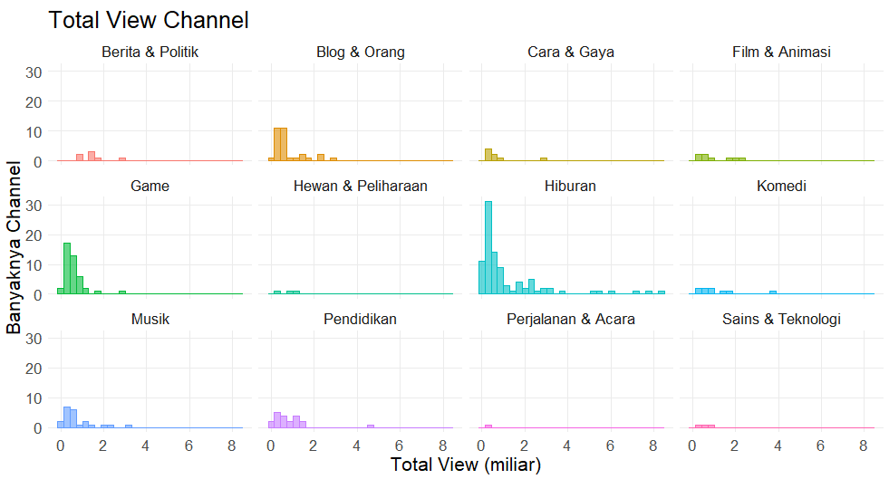
Total View Channel

Slide 18
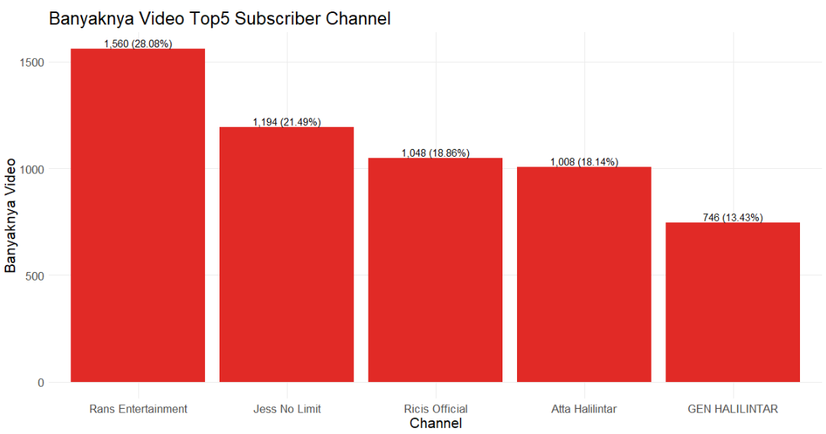
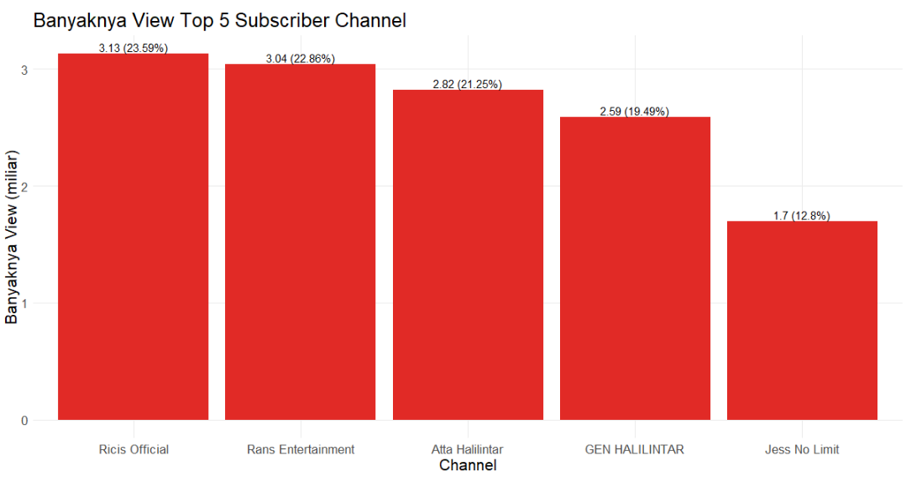
Top 5 Subscriber Channel

Slide 19
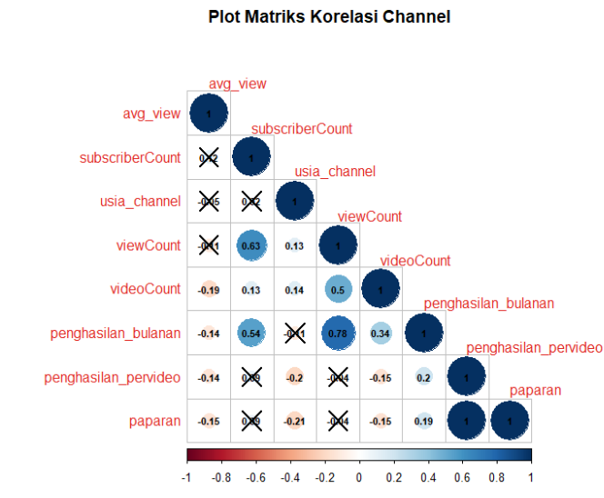
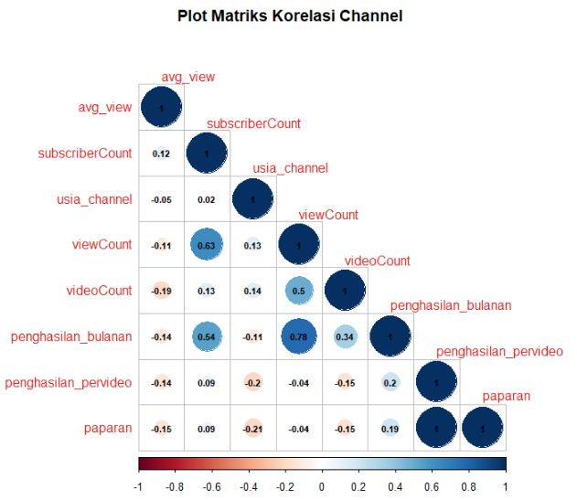
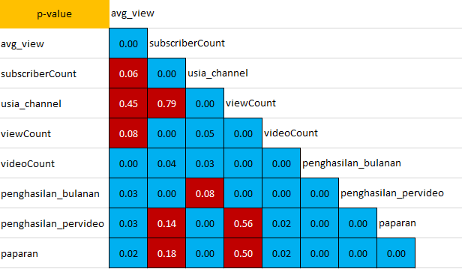
Korelasi
Uji Hipotesis dgn taraf nyata 5%
H0: tidak ada korelasi (ρ = 0)
H1: Ada korelasi (ρ ≠ 0)
Korelasi tidak signifikan
Koefisien korelasi
Korelasi signifikan
Korelasi tidak signifikan

Slide 20
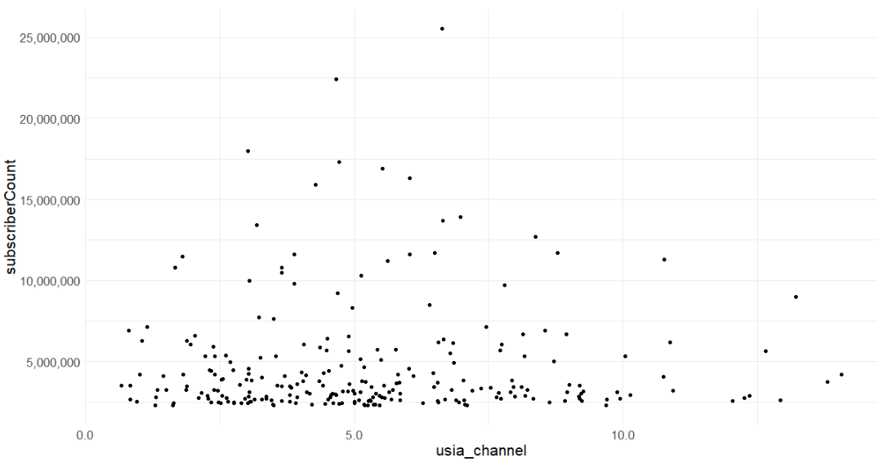
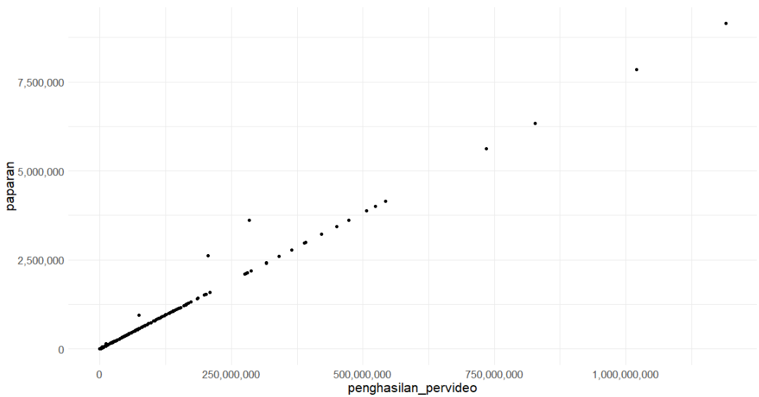
Scatterplot
r = -0.12
r = 1.00
Tidak signifikan
Signifikan

Slide 21
Analisis Komponen Utama

Slide 22

Konsep PCA
Salah satu metode untuk mereduksi dimensi data.
Cara mendapatkan gugus peubah yang lebih kecil namun tetap mampu mempertahankan sebagian besar informasi yang terkandung pada data asal (Mattjik AA & Sumertajaya IM, 2011).
Digunakan juga untuk menghilangkan multikolinieritas antar peubah/variable.
$${PC}_{i}=a_{i1}X_{1}+a_{i2}X_{2}+⋯+a_{ip}X_{p}$$

Slide 23
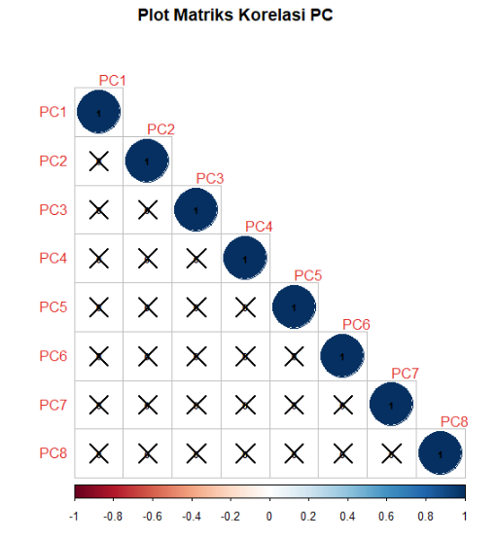
Korelasi PC

Slide 24
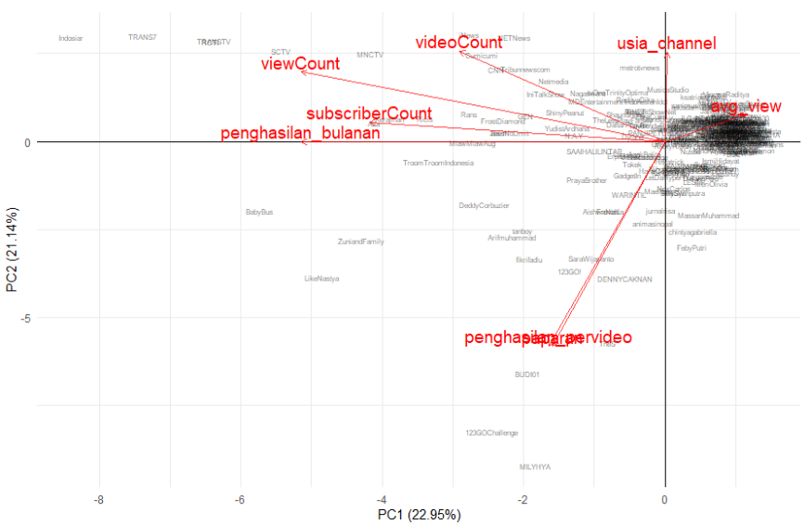
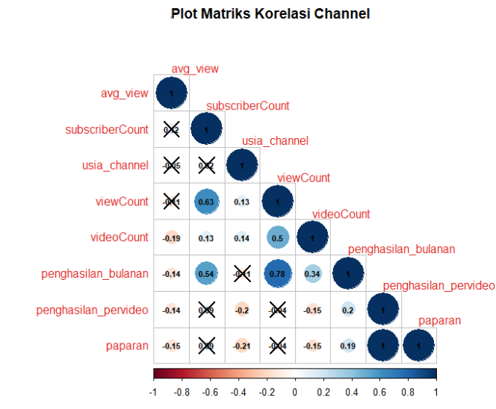
Biplot
Semakin dekat/kecil sudut antar vector variable (mendekati 0°) maka korelasinya semakin besar dan positif.
Semakin mendekati sudut 90° maka semakin kecil korelasi.
Semakin mendekati 180° maka korelasinya semakin negatif.
Titik yang searah dengan vector variable menunjukan karakternya.

Slide 25
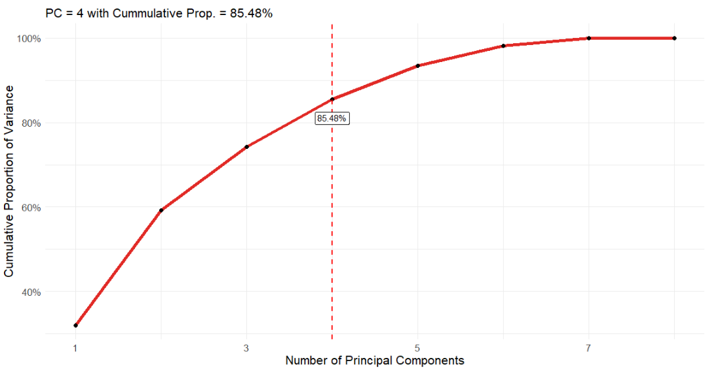
Komponen Utama
Importance of components | PC1 | PC2 | PC3 | PC4 | PC5 | PC6 | PC7 | PC8
Standard deviation | 1.6018 | 1.4752 | 1.0920 | 0.9507 | 0.7997 | 0.6085 | 0.3836 | 0.0680
Proportion of Variance | 0.3207 | 0.2721 | 0.1490 | 0.1130 | 0.0799 | 0.0463 | 0.0184 | 0.0006
Cumulative Proportion | 0.3207 | 0.5928 | 0.7418 | 0.8548 | 0.9348 | 0.9810 | 0.9994 | 1.0000

Slide 26
Analisis Gerombol

Slide 27
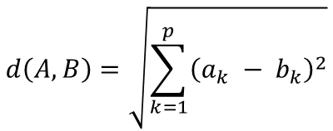
Konsep Jarak: Euclidean
$$d\left(A, B\right)=\sqrt{\sum_{k=1}^{p}{{\left(a_{k} − b_{k}\right)}^{2}}}$$
Dengan p adalah banyaknya dimensi/atribut/variable, a_{k} dan b_{k} adalah nilai dari objek A dan B untuk variable ke-k
Ilustrasi
Nama | Tinggi Badan | Berat Badan | Usia
Ani | 160 | 80 | 36
Beni | 180 | 70 | 40
Carla | 180 | 60 | 45
$$d\left(Ani, Beni\right) =\sqrt{{\left(160 −180\right)}^{2}+{\left(80−70\right)}^{2}+{\left(36−40\right)}^{2}}=22,72$$
$$d\left(Ani, Carla\right) =\sqrt{{\left(160 −180\right)}^{2}+{\left(80−60\right)}^{2}+{\left(36−45\right)}^{2}}=29,68$$
$$d\left(Beni, Carla\right) =\sqrt{{\left(180 −180\right)}^{2}+{\left(70−60\right)}^{2}+{\left(40−45\right)}^{2}}=11,18$$

Slide 28
Konsep Clustering
Jarak intra-cluster diminimalkan
Jarak inter-cluster dimaksimalkan

Slide 29
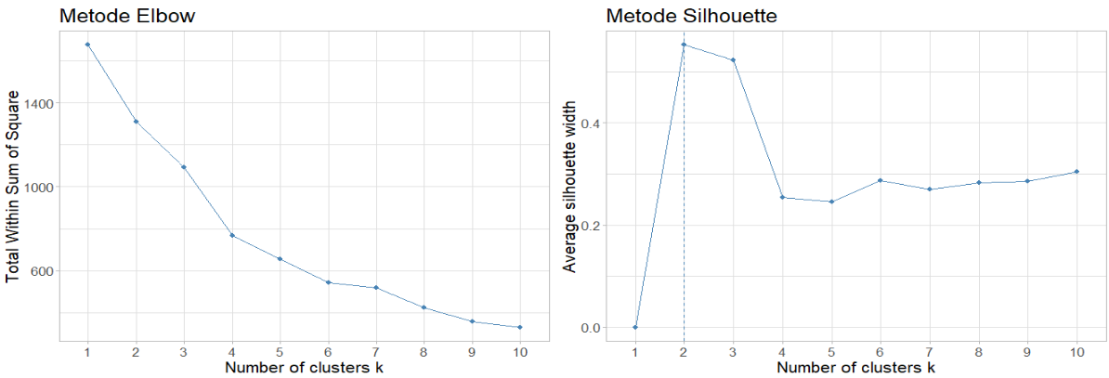
Banyaknya Cluster
Banyaknya cluster, kc = 2

Slide 30
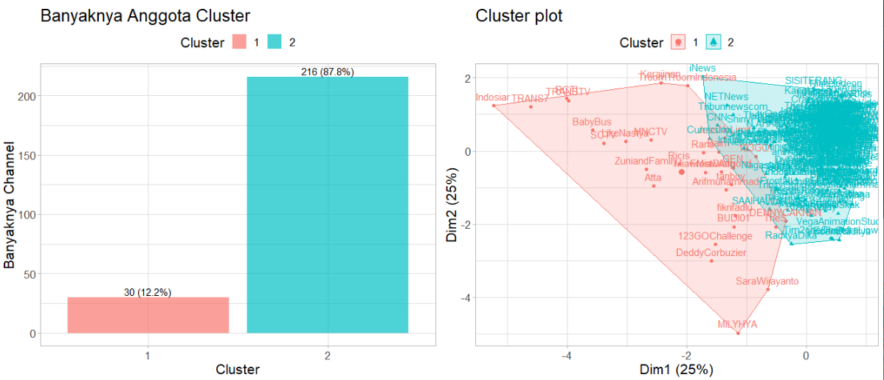
Visualisasi Cluster

Slide 31
Profil Cluster
Variable | Cluster 1 | Cluster 2
Jumlah Member | 30 | 216
Rata-rata subscriberCount (Juta) | 10,87 | 3,90
Rata-rata Usia Channel (Tahun) | 4,71 | 5,33
Rata-rata viewCount (Juta) | 2.880,467 | 678,333
Rata-rata videoCount | 10,04 | 3,19
Rata-rata Penghasilan Bulanan (Juta) | 3.767,79 | 648,73
Rata-rata Penghasilan Per Video (Juta) | 312,57 | 62,36
Rata-rata Paparan (Juta) | 2,39 | 0,49
Rendah
Tinggi

Slide 32
Terima kasih

Slide 33
Q & A

